Slide 1
Михайло Коцюбинський
Віхи творчості

Slide 2
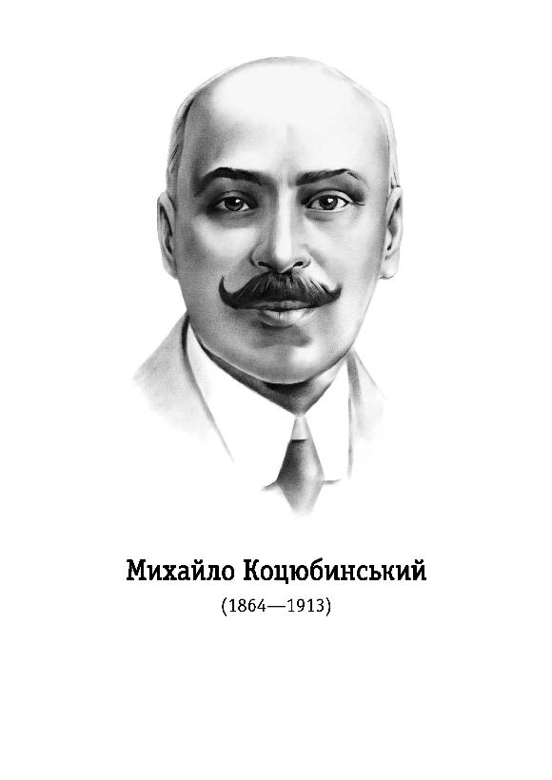

Slide 3
Один із найоригінальніших прозаїків україни.
Його творчість завжди була предметом суперечок літературних критиків.
Ще й досі деякі дослідники про модернізм М. Коцюбинського говорять обережно, називаючи його імпресіоністом.

Slide 4
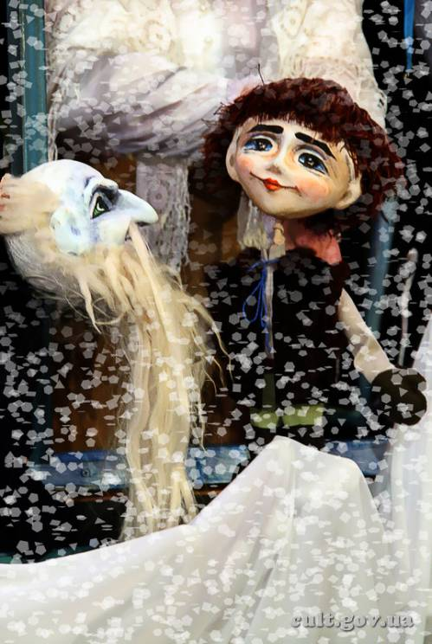
Почав друкуватися у 1890р в журналі “Дзвіночок”.(вірш “Наша хатка”.)
За 1891 рік з-під його пера виходять оповідання «Харитя», «Ялинка», «П'ятизлотник», повість «На віру», віршована казка «Завидющий брат».

Slide 5
Три основні періоди творчості:
1 – 1884 – 1895рр. – характеризується боротьбою ліберальних і революційних тенденцій; подоланням ліберально-народницьких ілюзій, поступовим засвоєнням принципів реалізму, пошуками власної манери письма.
2 – 1896 – 1902рр. – позначений зміцненням революційно-демократичних переконань, утвердженням на позиціях критичного реалізму, виразно окресленими рисами художнього новаторства.
3 – 1903 – 1912рр. – письменник встановлює зв,язок з революційно-соціалістичною демократією, прокладає шлях до соціального реалізму, досягає вершин майстерності, створює своєрідний стиль, збагачуючи українську літературу в ідейно-тематичному, жанровому і стильовому відношенні.

Slide 6
Жанри творчості
Михайло Коцюбинський працював у різних жанрах це :
оповідання (“Дорогою ціною”)
новели ( “ Intermezzo“)
повісті (“Fata mogana”)
етюди (“Цвіт яблуні”)
акварелі (“На камені”)
образки (“Він іде”)

Slide 7

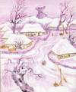
Майже кожен із творів Коцюбинського – своєрідна казкова квітка. Його розум, емоції постійно були спрямовані на відбір найвідповіднішого слова, вишуканих тропів, милозвучної фрази

Slide 8
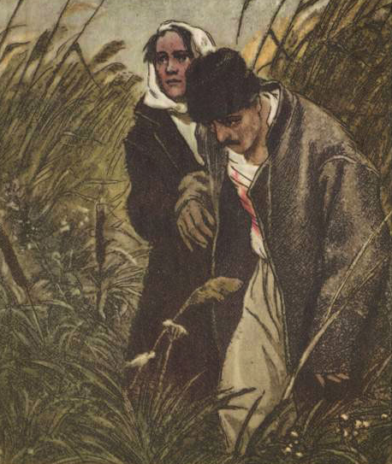
Дорогою ціною
Був написаний напередодні першої російської революції
(1901 p.), коли
почався
масовий
робітничий і
селянський рух.

Slide 9
Композиція
Вступ — палке слово автора про героїчну історію народу, про його нескорений вільнолюбивий дух.
I частина — втеча Остапа і Соломії від пана. Це зав'язка сюжету.
II частина — переправа через Прут і поранення головного героя.
III частина — перебування Остапа у плавнях, пошуки Соломією порятунку. Поєдинок юнака з вовком.
IV частина — головні герої у циган, арешт Остапа.
V частина. Кульмінацією повісті є спроба Соломії визволити коханого з-під турецької варти. Розв'язка твору — загибель головної героїні.
Епілог — старий Остап живе самотою і чекає зустрічі у вічності з коханою.

Slide 10
Fata morgana
Оповідання було неписане у п’ятиліття перед революцією 1905-1907рр.
У творі письменник вловив головні зрушення в свідомості селянства і нові тенденції в еволюції соціальної психології селянства, які на повну силу виявилися під час революції.

Slide 11
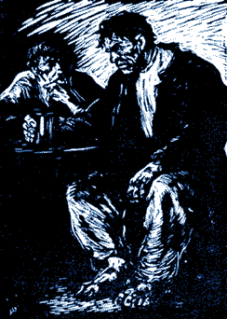
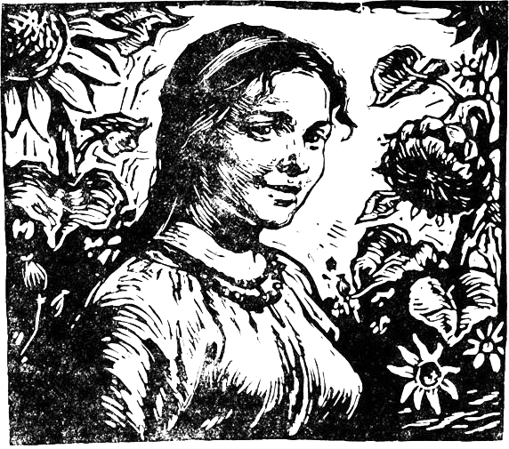


Slide 12
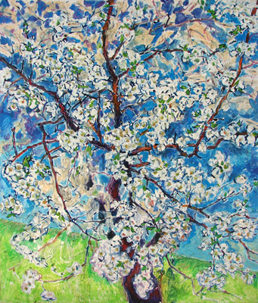
Цвіт яблуні
Твір став новаторським через порушення проблеми ставлення письменника до дійсності.
Говорилось, що митець за будь-яких обставин не може забувати про свій громадсько-професійний обов’язок , повинен боліти чужим горем, як власним.
Розповідь ведеться від першої особи.
Відсутні живописні словесні
портрети, лаконічно передано
зміст основної події.
У центрі етюду – до краю
втомлений агонією малолітньої
дочки батько.

Slide 13
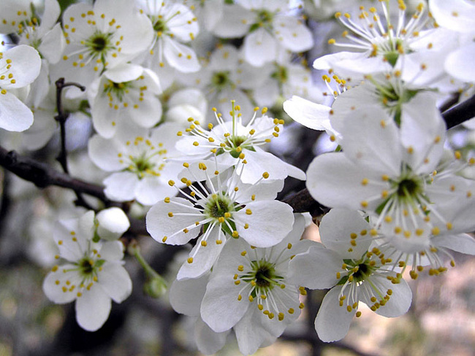
Постійні мимовільні
зміни думок героя, його
самокартання, інші
переживання є важливими
для розкриття психології людини
проте не стають стрижневими у
стуктурі твору .

Slide 14
Коцюбинський напоєний соками багатющої
землі своєї – і через це він ставбезсмертним:
великі світочі людства давно вже, розступилися щоб дати місце і йому в черзі борців, мислителів і шукачів правди.
Павло Тичина

Slide 15
Дякую за увагу
Роботу виконала
учениця 10-б класу
Ульяновського НВК №2
Паскаль Вероніка

